Slide 1
Η ΜΥΚΗΝΑΪΚΗ ΘΡΗΣΚΕΙΑ ΚΑΙ ΤΕΧΝΗ

Slide 2
Η θρησκεία των Μυκηναίων
Αρχικά υπήρχε η άποψη ότι οι Μυκηναίοι είχαν την ίδια θρησκεία με τους Μινωίτες
Όμως, μετά την αποκρυπτογράφηση της Γραμμικής Β΄ και την ανάγνωση των πινακίδων αποδείχθηκε ότι οι Μυκηναίοι πίστευαν στο πάνθεον (= το σύνολο των θεών) με όλους τους μεγάλους ελληνικούς θεούς της 1^{ης} χιλιετίας

Slide 3
Πινακίδα Γραμμικής γραφής Β, γνωστή ως ''πινακίδα των τριπόδων''. Ανάκτορο Άνω Εγκλιανού (Πύλος)
Η πινακίδα ονομάστηκε έτσι από το ιδεόγραμμα του τρίποδα που επαναλαμβάνεται πολλές φορές στο κείμενο. Η ταύτιση της λέξης ti-ri-po (τρίπους) με το ιδεόγραμμα επιβεβαίωσε την ελληνικότητα των μυκηναϊκών κειμένων. Οι πινακίδες Γραμμικής Β απαντούν σε δύο σχήματα. Οι μεγαλύτερες είναι σελιδόσχημες ενώ οι μικρότερες φυλλόσχημες. Τα κείμενα είναι γραμμένα μερικές φορές και στις δύο όψεις της επιφανείας των πινακίδων. Ομάδες πινακίδων είναι δυνατόν να αναφέρονται στο ίδιο θέμα («πολύπτυχα»). Οι πινακίδες φυλάσσονταν στο αρχείο, αφού ταξινομούνταν κατά θέματα μέσα σε καλάθια, τα οποία έφεραν πήλινες ετικέτες με συνοπτικές πληροφορίες. Οι γραφείς χάραζαν το κείμενο στην πινακίδα με μία αιχμηρή οστέινη ή μεταλλική γραφίδα, όταν ο πηλός ήταν νωπός. Μετά το γράψιμο οι πινακίδες αφήνονταν απλώς στον ήλιο για να στεγνώσουν. Οι πυρκαγιές που κατέστρεψαν τα μυκηναϊκά ανάκτορα περί το 1200 π.Χ., έψησαν τις πινακίδες που διατηρήθηκαν μέχρι σήμερα.

Slide 4
Στις πινακίδες αναφέρονται τα ονόματα γνωστών θεοτήτων:Ζευς, Ήρα, Ποσειδών, Άρτεμις, Άρης, Διόνυσος (δεν αναφέρεται ο Απόλλωνας)
Κυρίαρχη θεότητα είναι αυτή που προσφωνείται Πότνια (=σεβαστή). Σε αυτήν προσφέρονται πρόβατα, αρωματικά έλαια, μαλλί, μέλι

Slide 5
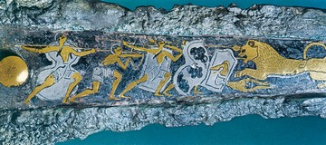
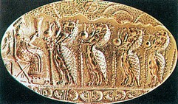
Εγχειρίδιο από τον λακκοειδή τάφο IV των Μυκηνών (περίπου 1550-1500 π.Χ.). Το χάλκινο εγχειρίδιο διακοσμείται με εξαιρετικά ζωντανή παράσταση κυνηγιού λιονταριού. (Αθήνα, Εθνικό Αρχαιολογικό Μουσείο)
Η τέχνη μάς αποκαλύπτει τη θρησκεία. Θρησκευτική σκηνή από χρυσό δαχτυλίδι της Τίρυνθας. Αριστερά εικονίζεται πιθανώς η «Πότνια». Τέσσερις δαίμονες της προσφέρουν κρασί. (Αθήνα, Εθνικό Αρχαιολογικό Μουσείο)

Slide 6
Πού γινόταν η λατρεία των θεών;
Οι Μυκηναίοι έχτιζαν μικρά ιερά για τη λατρεία των θεών τους, όπως και οι Μινωίτες
Το ιερατείο (=οι ιερείς), άνδρες και γυναίκες, αποτελούσε ξεχωριστή τάξη στην κοινωνία των Μυκηναίων και διαχειριζόταν την περιουσία των ιερών

Slide 7
Η μυκηναϊκή τέχνη
Πότε; Κατά την εποχή της ύστερης Χαλκοκρατίας (1600-1100 π.Χ.)
Πού; Στα κέντρα του μυκηναϊκού κόσμου στην ηπειρωτική Ελλάδα (Μυκήνες, Τίρυνθα, Πύλος, Θήβα)
Από ποιους επηρεάστηκε; Από τους Μινωίτες

Slide 8
Μορφές της μυκηναϊκής τέχνης
1.Αρχιτεκτονική
Μνημειακά ανάκτορα στα υψώματα των ακροπόλεων και οχύρωση με γιγάντια τείχη, τα «κυκλώπεια» τείχη, με τους τεράστιους ογκόλιθους
Το μυκηναϊκό ανάκτορο έχει απλό σχέδιο (σε αντίθεση με το μινωικό) και αποτελεί τον τύπο του μεγάρου: ορθογώνιο κτίσμα με προθάλαμο που βλέπει στην αυλή και το κύριο δωμάτιο με την κυκλική εστία στο κέντρο που χρησίμευε ως χώρος υποδοχής. Ολόγυρα υπήρχαν χώροι κατοικίας των ηγεμόνων

Slide 9
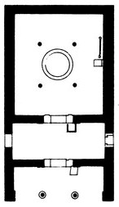
Κάτοψη του μυκηναϊκού μεγάρου πυρήνα των μυκηναϊκών ανακτόρων. Λιτό, απέριττο, αντικατοπτρίζει τη διαφορετική νοοτροπία του Μυκηναίου σε σχέση με τον Μινωίτη.

Slide 10
2.Τάφοι
Λακκοειδείς τάφοι πάνω στους οποίους στήνονται λίθινες πλάκες (= επιτύμβιες στήλες) με ανάγλυφες σπείρες η πολεμικές και κυνηγετικές σκηνές που μαρτυρούν τον πολεμικό χαρακτήρα των νεκρών
Θολωτοί τάφοι: μέσω ενός πλαισιωμένου με λίθινους τοίχους διάδρομο εισέρχεται ο επισκέπτης στον κυκλικό θάλαμο με παρόμοια λιθοδομή και θολωτή οροφή. Μετά την ταφή διάδρομος και τάφος καλύπτονται με χώμα ώστε ο τάφος να θυμίζει εξωτερικά μικρό λόφο.
Ο «θησαυρός του Ατρέα», ο «τάφος της Κλυταιμνήστρας»

Slide 11
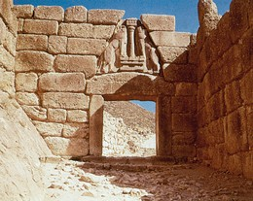
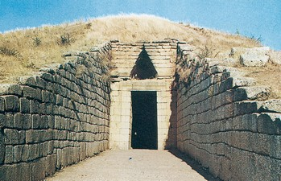
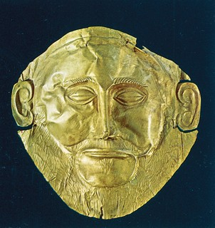
Η Πύλη των λεόντων, στην ακρόπολη των Μυκηνών.
«Θησαυρός του Ατρέα». Το εντυπωσιακότερο οικοδόμημα μνημειακής αρχιτεκτονικής του μυκηναϊκού κόσμου. Ένας δρόμος μήκους 35 μέτρων οδηγεί στην κύρια είσοδο η οποία στέφεται από ένα «ανακουφιστικό» τρίγωνο που καλυπτόταν από λίθινη επένδυση.
Χρυσή προσωπίδα από τους λακκοειδείς τάφους των Μυκηνών (1550-1500 π.Χ.). Παλαιότερα είχε θεωρηθεί ότι ανήκε στον Αγαμέμνονα, βασιλιά των Μυκηνών. Όμως, χρονολογείται πολύ πριν από την εποχή που έγινε ο Τρωικός Πόλεμος. (Αθήνα, Εθνικό Αρχαιολογικό Μουσείο)

Slide 12
3.Ζωγραφική
Τα μυκηναϊκά ανάκτορα διακοσμούνται με τοιχογραφίες, που έχουν δεχτεί έντονη μινωική επίδραση
4.Κεραμική
Αγγεία με έντονο εικονιστικό ρυθμό και με επιδράσεις από τα μινωικά (παραστάσεις με ανθρώπους, ζώα, πουλιά, ψάρια, σκηνές με άρματα)

Slide 13
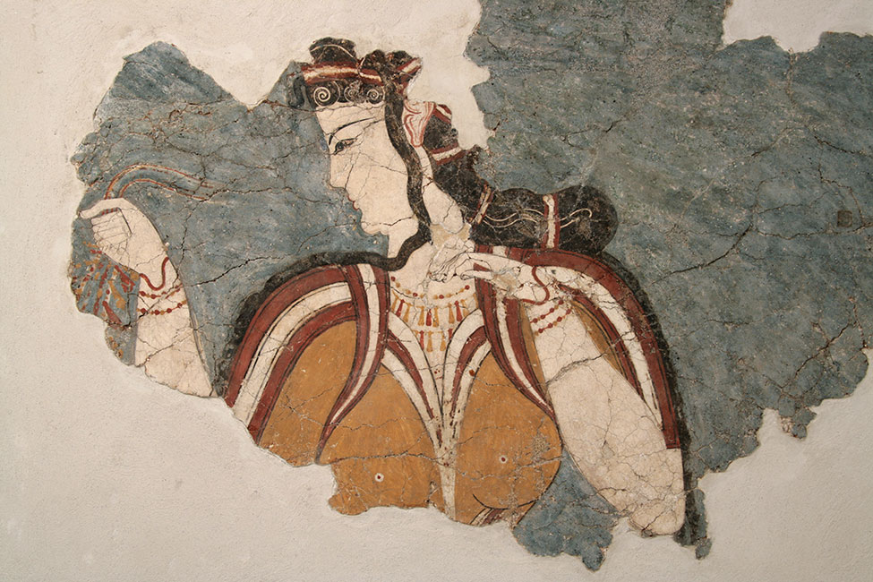
Τοιχογραφία της '' Μυκηναίας''. Ακρόπολη Μυκηνών, Θρησκευτικό Κέντρο. 13ος αι. π.Χ.

Slide 14
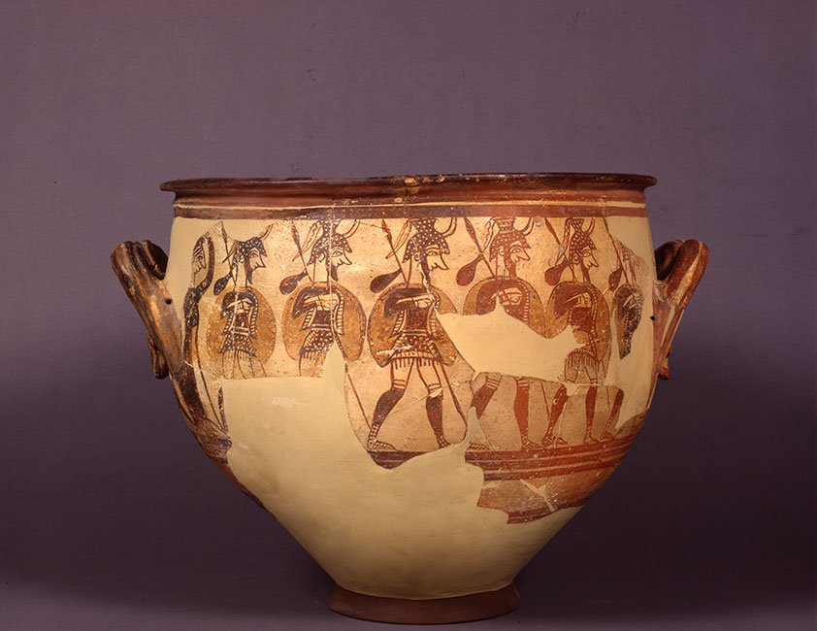
Μεγάλος κρατήρας με παράσταση οπλισμένων ανδρών. Από την οικία του ''κρατήρα των πολεμιστών'' στην Ακρόπολη των Μυκηνών. 12ος αι. π.Χ.

Slide 15
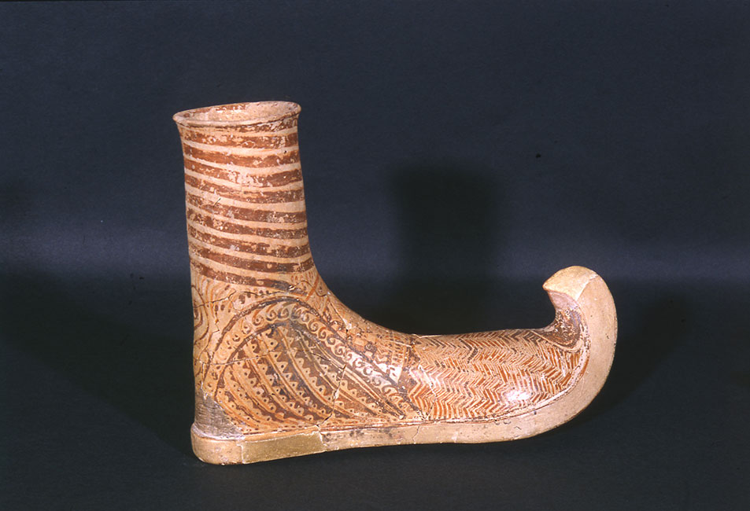
Ρυτό (τελετουργικό σκεύος) σε σχήμα υποδήματος. Θαλαμωτός τάφος, Βούλα Αττικής, 14ος αι. π.Χ.

Slide 16
5.Μεταλλοτεχνία
Κοσμήματα απαράμιλλης (=ασυναγώνιστης, άφθαστης) τέχνης από χρυσό, ασήμι, άλλα πολύτιμα υλικά
Πολυτελή αντικείμενα όπως σκεύη με ανάγλυφες παραστάσεις κυνηγιού ή ειδυλλιακές σκηνές, όπως τα χρυσά κύπελλα από τον τάφο του Βαφειού, ξίφη και εγχειρίδια (=μικρά ξίφη) με ανάγλυφες εικόνες, χρυσές προσωπίδες των νεκρών βασιλιάδων κ.α.

Slide 17
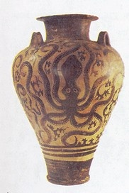
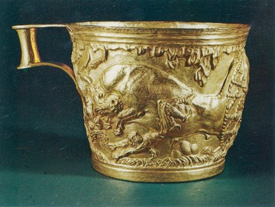
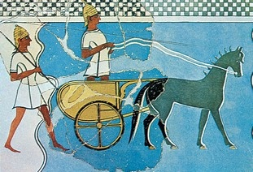
Τοιχογραφία από το ανάκτορο της Πύλου. Δύο Μυκηναίοι πολεμιστές με άρμα. (Αθήνα, Εθνικό Αρχαιολογικό Μουσείο)
Μυκηναϊκό αγγείο από την Πρόσιμνη Αργολίδας (μέσα 15ου αιώνα π.Χ). Το χαρακτηριστικό αυτό μυκηναϊκό αγγείο διακοσμείται με χταπόδι και άλλα θαλασσινά μοτίβα.(Αθήνα, Εθνικό Αρχαιολογικό Μουσείο)
Τα χρυσά κύπελλα του Βαφειού (15ος αιώνας π.Χ.). Βρέθηκαν στον θολωτό τάφο του Βαφειού, στη Λακωνία. Διακοσμούνταν με ανάγλυφες σκηνές εξημέρωσης ταύρων μέσα σε φυσικό τοπίο και μάλλον είναι έργα τεχνιτών από την Κρήτη. (Αθήνα, Εθνικό Αρχαιολογικό Μουσείο)

Slide 18
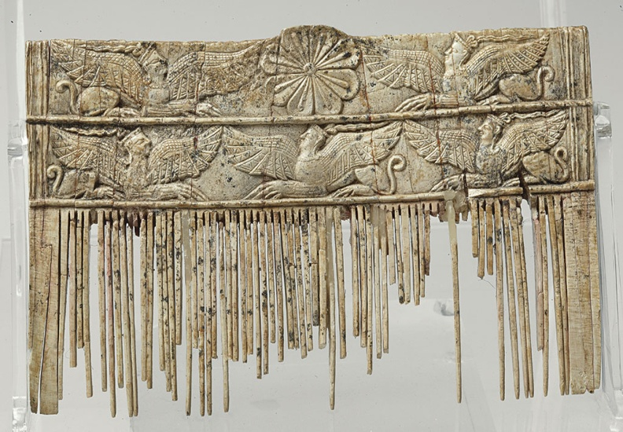
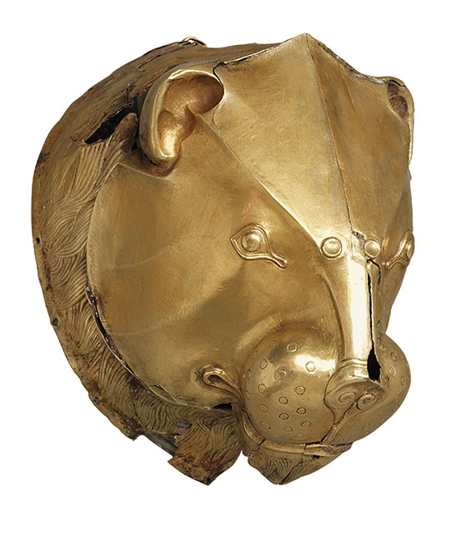
Ελεφάντινο χτένι με παράσταση σφιγγών σε δύο ζώνες και ρόδακα στο κέντρο της ράχης. Σπάτα Αττικής, θαλαμωτός τάφος, 14ος – 13ος αι. π.Χ.
Χρυσό σφυρήλατο ρυτό σε σχήμα κεφαλής λιονταριού. Μυκήνες, Ταφικός Κύκλος Α, Τάφος IV, 16ος αι. π.Χ.

Slide 19
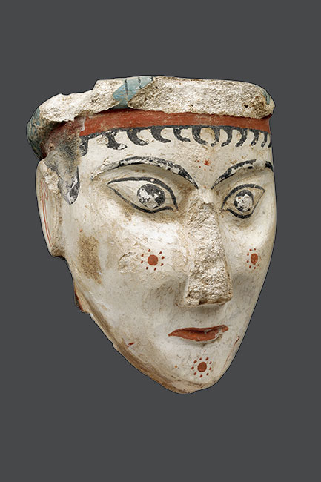
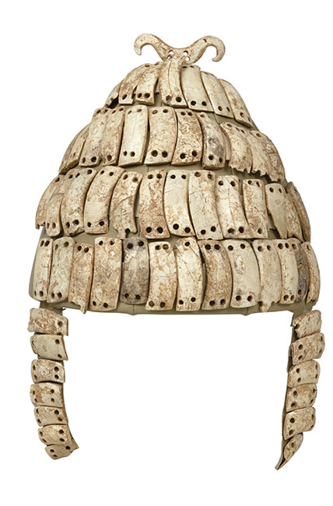
Oδοντόφρακτο κράνος με παραγναθίδες, αποτελούμενο από δόντια κάπρου και οστέινο διπλό άγκιστρο στην κορυφή. Μυκήνες, θαλαμωτός τάφος 515, 14ος – 13ος αι. π.Χ.
Μοναδική πλαστική γυναικεία κεφαλή από ασβεστοκονίαμα, μορφή θεάς ή σφίγγας, από τα ελάχιστα δείγματα της μυκηναϊκής μεγάλης πλαστικής. Από την περιοχή του Θρησκευτικού Κέντρου της ακρόπολης των Μυκηνών. 13ος αι. π.Χ.

Slide 20
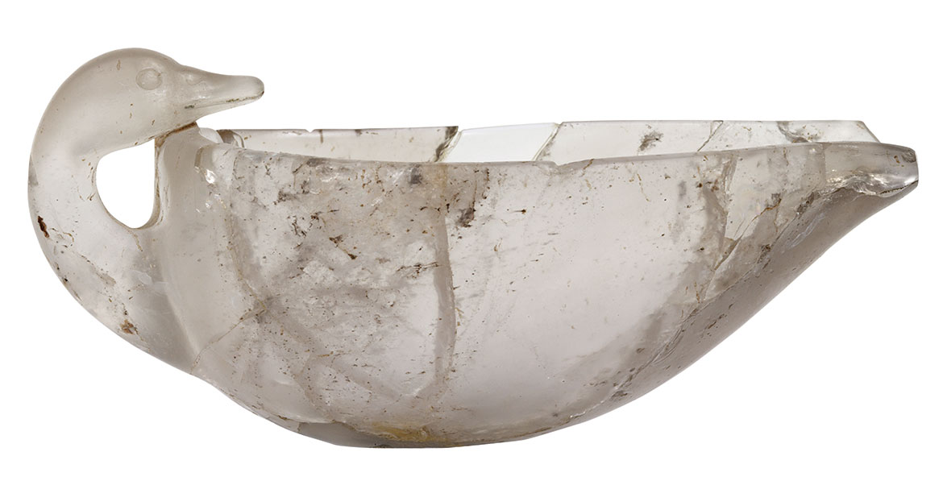
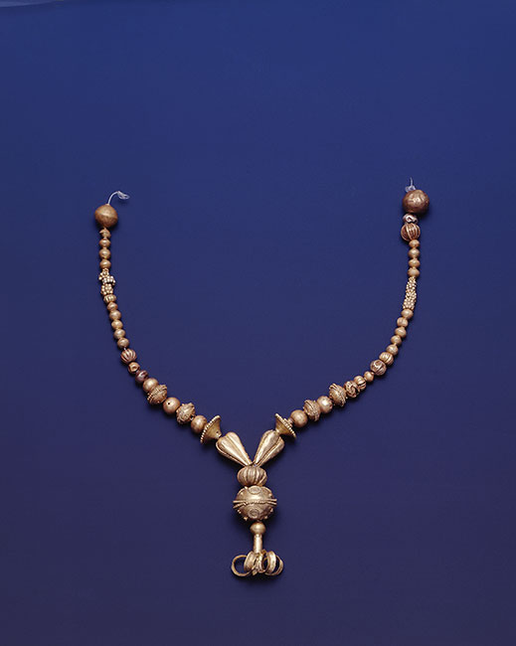
Πολυτελές σκεύος (κύμβη) από ενιαίο κομμάτι ορείας κρυστάλλου σε σχήμα πάπιας. Μυκήνες, Ταφικός Κύκλος Β, Τάφος O, 16ος αι. π.Χ.
Χρυσό περιδέραιο με χάντρες διαφόρων σχημάτων, πολλές με κοκκίδωση, και περίαπτο σε σχήμα κρίνου. Δενδρά, Tάφος 10.

Slide 21
Παράγοντες που συνέβαλαν στην τέχνη των Μυκηναίων
Πλούτος
Δύναμη
Επικοινωνία των Μυκηναίων βασιλιάδων και ευγενών με τις χώρες της Ανατολής και την Αίγυπτο για την προμήθεια των πολύτιμων υλικών
Επίδραση από τον μινωικό πολιτισμό

Slide 22
ΕΡΩΤΗΣΕΙΣ
Από πού μαθαίνουμε για τη θρησκεία των Μυκηναίων;
Ποιους θεούς λάτρευαν οι Μυκηναίοι; Ποια ήταν η κυρίαρχη θεότητα;
Πού ασκούσαν τη λατρεία τους οι Μυκηναίοι;
Ποια ήταν η αρμοδιότητα των ιερέων;
Πότε, πού και κάτω από ποια επίδραση αναπτύχθηκε η μυκηναϊκή τέχνη;
Τι γνωρίζετε για τα μυκηναϊκά ανάκτορα;
Τι γνωρίζετε για του μυκηναϊκούς τάφους;
Ποια ήταν τα χαρακτηριστικά της μυκηναϊκής ζωγραφικής, της κεραμικής και της μεταλλοτεχνίας;
Ποιοι παράγοντες συνέβαλαν στην ανάπτυξη της μυκηναϊκής τέχνης;

